Slide 1

Programmation Objet Avancée
Lasse9
Réalisée par El Abbassi Badr

Slide 2
Plan
Thread
Socket
RMI

Slide 3
Threads
Cycle de vie d’un thread
Concurrence d’accès
Exemple

Slide 4
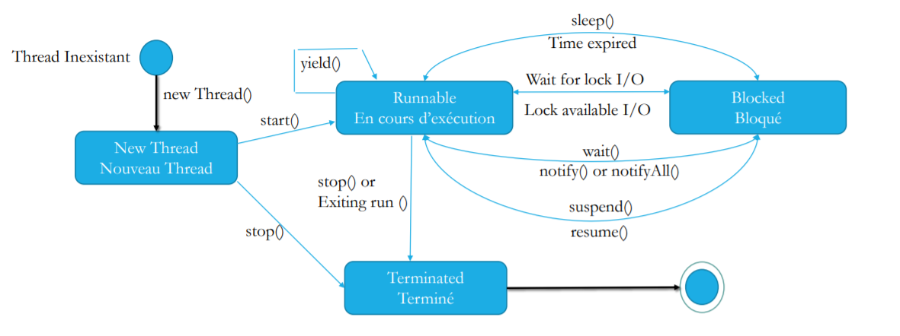
Cycle de vie d’un thread

Slide 5
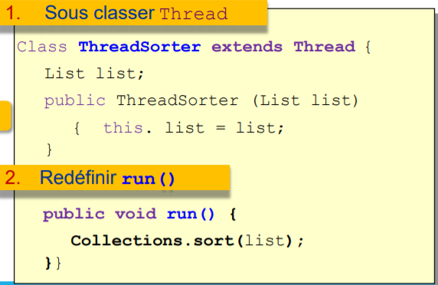
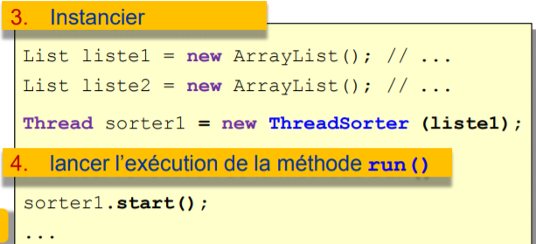
Créer un thread
Méthode 1:

Slide 6
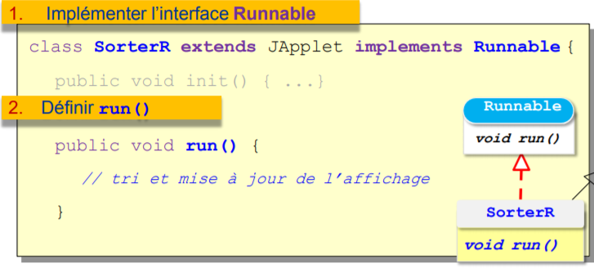
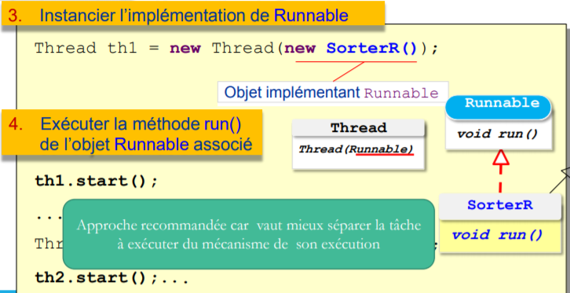
Méthode 2:

Slide 7
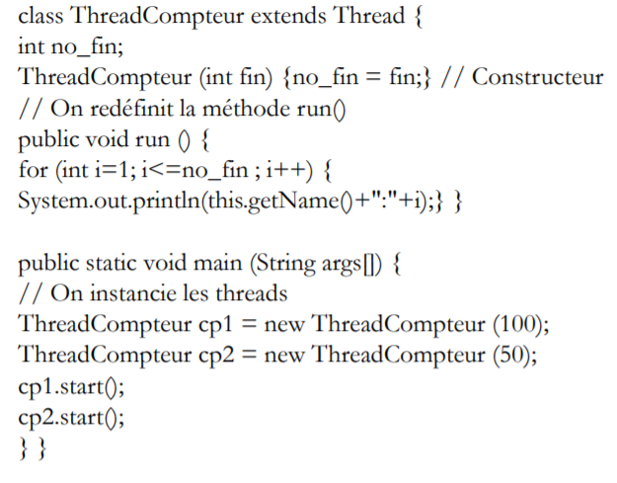
Actif:
exemple
nomThread.start();

Slide 8
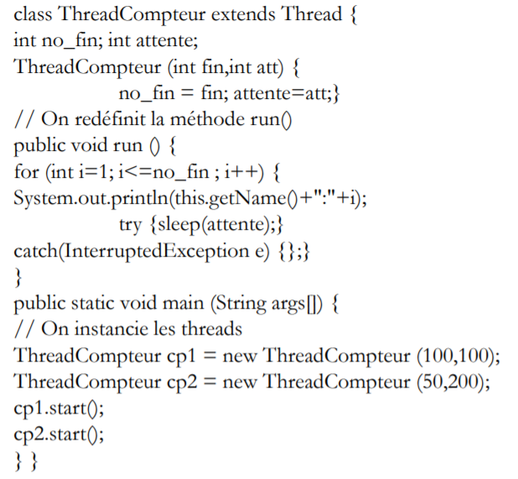
Bloqué ou Endormi:
exemple
Thread.sleep(milisec)
NB:
ajouter try{}catch{} !!!!

Slide 9
Méthodes deprecated
stop, suspend, resume, destroy :
stop() est appelé explicitement quand run() a terminé son exécution

Slide 10
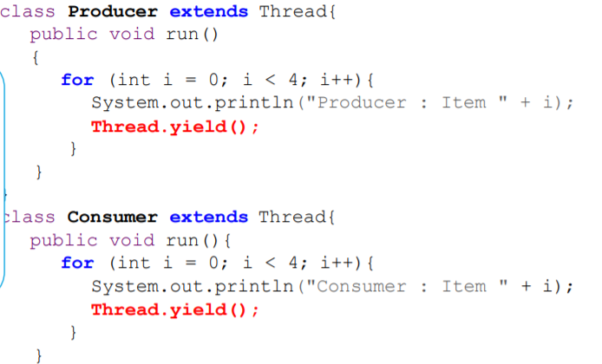
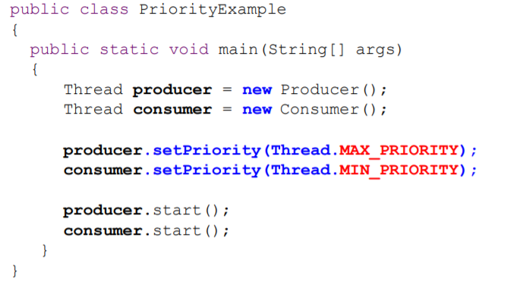
Passer la main a mois meme
Les priorités:
nomTh.setPriority(int)
nomTh.getPriority()
yield (): passer la main à un autre thread de priorité supérieur ou égal

Slide 11
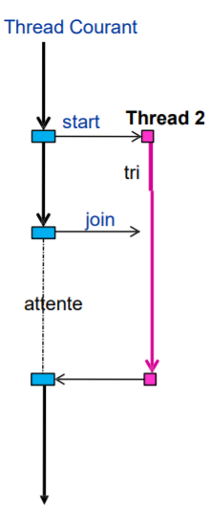
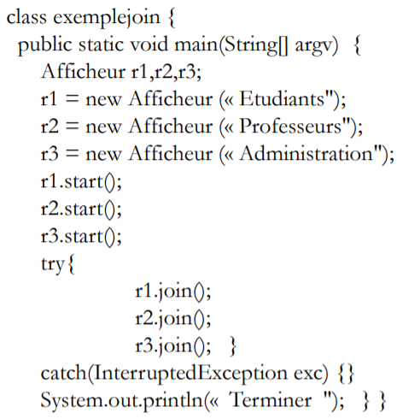
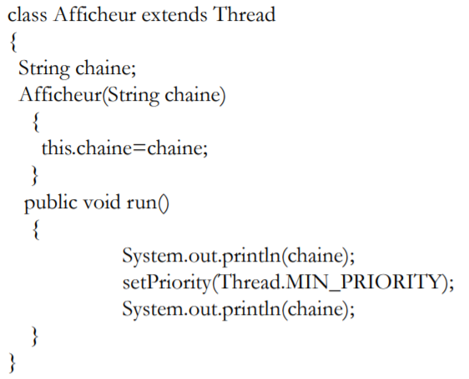
Concurrence d’accès
Utiliser join:
bloque le thread courant jusqu’à la fin de l’ exécution du thread contrôlé par thread 2.
Exemple:

Slide 12
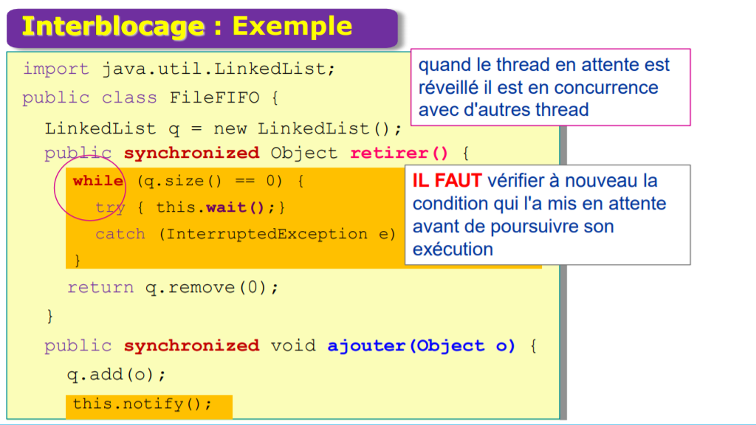
Ajouter « synchronized » à la méthode ou il y ‘a la section critique .
Mais il n’est pas suffisant , on peut avoir un DEADLOCK (producteur,consomateur)
=> solution utiliser wait() and notify()/notifyAll().
Exemple:

Slide 13
Classe ReentranLock
Créer un verro:
Lock verro=new ReetrantLock();
verro.lock() verro.unlock()
Utiliser les conditions
Un thread ne peut pas appeler await() ou signal() sur une condition que s’il possède le verro associé.
Condition nomCond= verro.newCondition();
nomCond.await() nomCond.signalAll() nomCond.signal()
Bloquer le thread courant et rend le verro. Il reste bloqué jusqu’à ce qu’un thread appelle signalAll() sur la même condition
Débloquer un thread aléatoirement

Slide 14

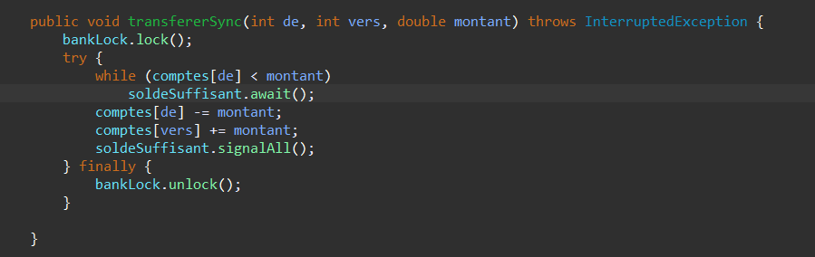
Exemple

Slide 15
Socket
Les flots d’ E/S
Client
Serveur
Exemple

Slide 16
Les Flots D’E/S
ECRIRE : out
LIRE: in
PrintWriter out=new PrintWriter(nomSoc.getOutPutStream(),true);
out.print(message) /out.println(message)
BufferedReader in=new BufferedReader (new InputStreamReader(sc.getInputStream() ) );
String s=in.readLine();
Tjr try{}catch{} ou throws IOException

Slide 17
Client
Créer une Socket:
Socket sc =new Socket(String host,int port);
Traitement (IN/OUT)
Fermer la socket
sc.close();

Slide 18
Serveur
Créer une Socket Serveur:
ServerSocket ssc=new ServerSocket (int port);
Attendre une connexion avec client
Socket sc=ssc.accept();
Traitement (IN/OUT)
Ajouter les threads si on a un serveur multiclient.
Fermer la socket
ssc.close();

Slide 19
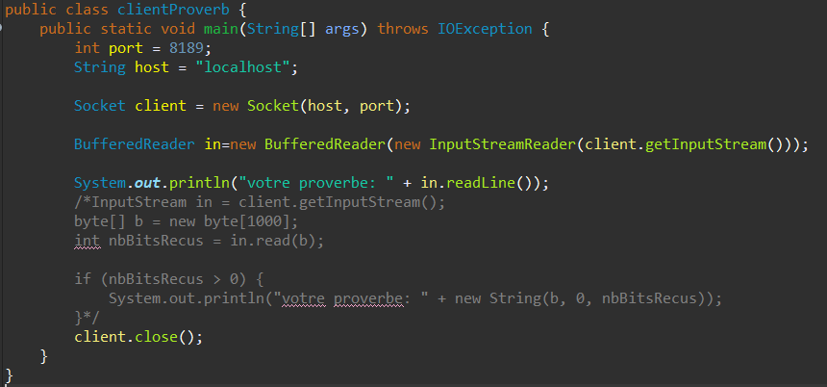
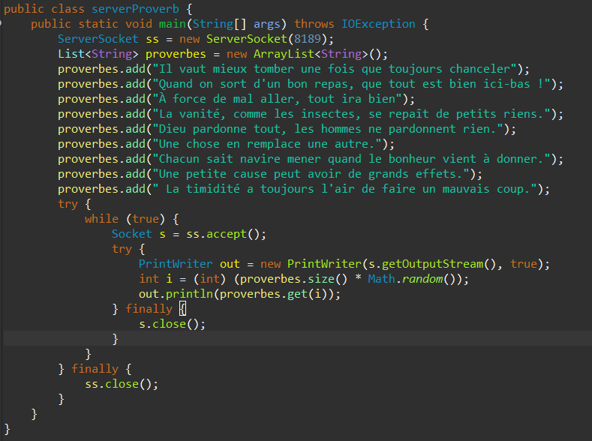
Exemple
Client
Serveur

Slide 20
RMI
Pattern Proxy
Etapes de développement
Exemple

Slide 21
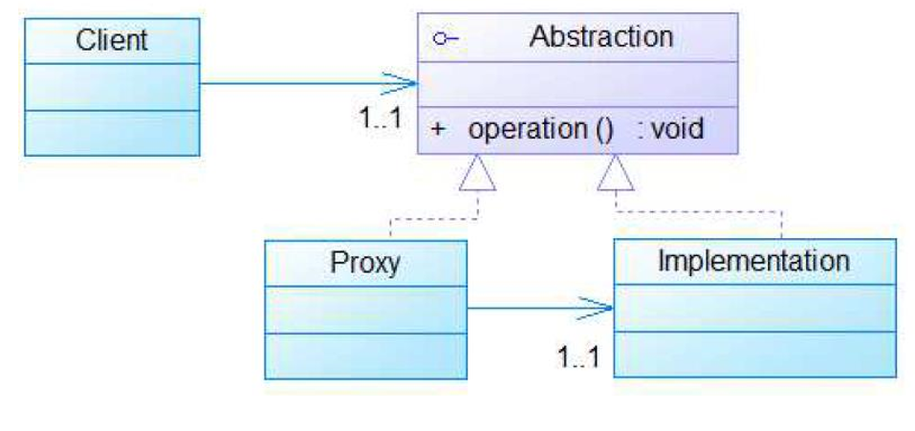
Pattern Proxy

Slide 22
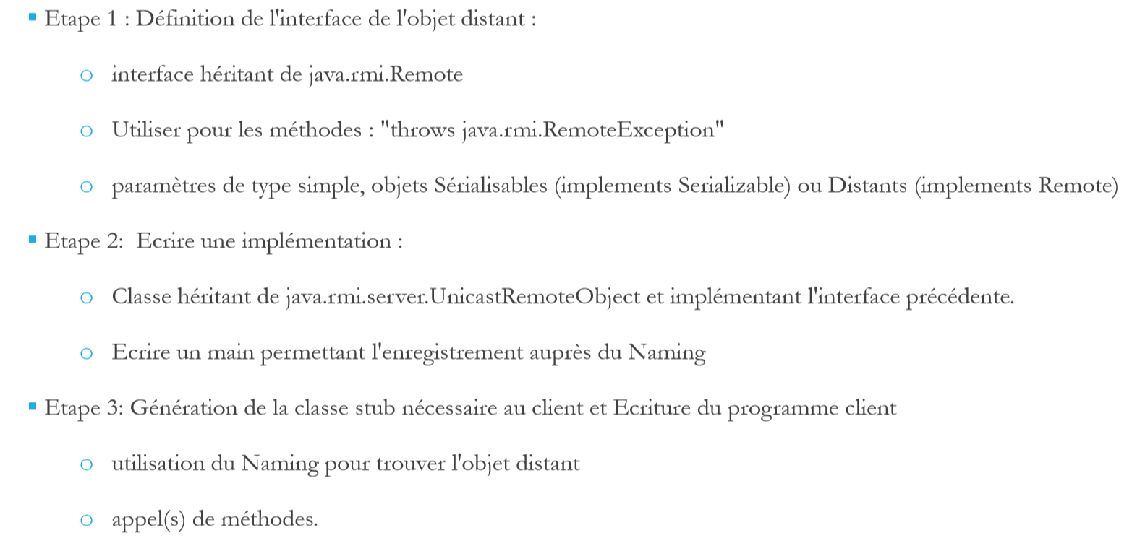
Etapes de développement

Slide 23

Exemple
Etape1:

Slide 24
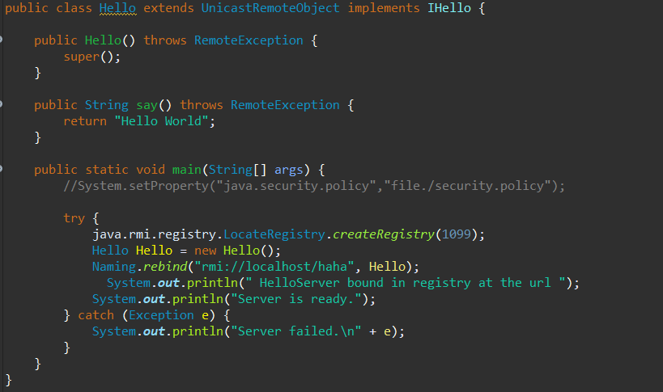
Exemple
Etape 2:

Slide 25
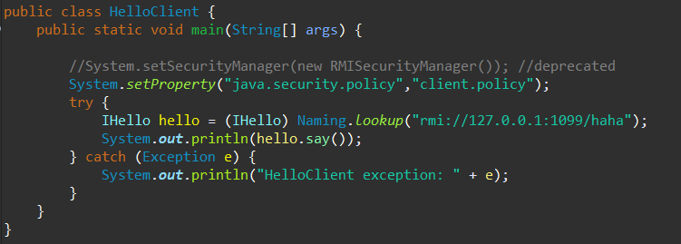
Exemple
Client :

Slide 26

Gestionnaire de Sécurité
Policy File

Slide 27
Gestionnaire de Sécurité
L’ exécution du client sur un terminal
Sinon dans le programme
javac Client.java
java –Djava.security.policy=client.policy Client

Slide 28

Des questions ?
NB:
N’oublier pas de réviser les questions de cours.

